Slide 1
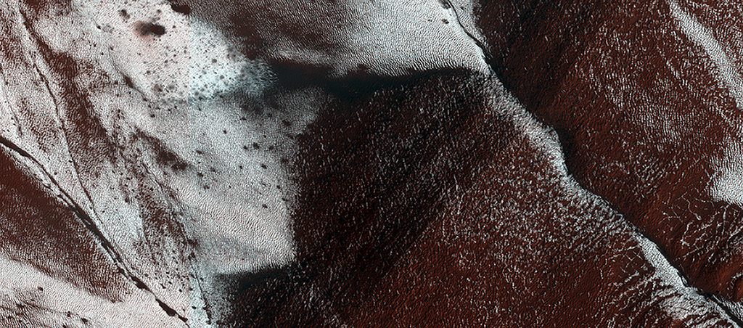

Frostige Abhänge im späten Frühjahr
Dieses HiRISE-Bild zeigt gefrorene Rinnen auf einem südwärts gerichteten Abhang innerhalb eines Kraters. Zu dieser Zeit des Jahres bewahren nur die südwärts gerichteten Abhänge den Frost, die nordwärts gerichteten sind dann bereits abgetaut.
uahirise.org/de/ESP_039114_1115

